Slide 1
Trávící soustava

Slide 2
Funkce
Trávení (chemické štěpení, probíhá v různých částech)
Vstřebávání (resorpce)
Odstranění nestravitelných zbytků

Slide 3
Trávící soustava
Trubice různě rozšířená, žlázy (slinné žlázy, slinivka břišní, játra)
Stěna trávící trubice:
Sliznice
Podslizniční vazivo
Svalovina
Zevní vazivový obal

Slide 4
Dutina ústní (cavum oris)
Rty, jazyk, tváře, horní a dolní čelist se zuby, tvrdé patro
3 páry slinných žláz:
Příušní – serózní žlázy (vyšší obsah amylázy)
Podjazykové – mucinózní žlázy (mucin)
Podčelistní – seromucinózní žlázy
Trávení cukrů – enzym ptyalin

Slide 5
Dutina ústní
Zuby:
mléčný chrup (20 zubů, chybí třenové) – 4 řezáky, 2 špičáky, 4 stoličky
Kořeny mléčných zubů se resorbují a vypadávají jen korunky s krčkem
trvalý chrup (32 zubů) – 4 řezáky (I), 2 špičáky (C), 4 třenové (P), 6 stoliček (M)
Vadný skus – poruchy výslovnosti
Rozštěpové vady –rtu, patra

Slide 6
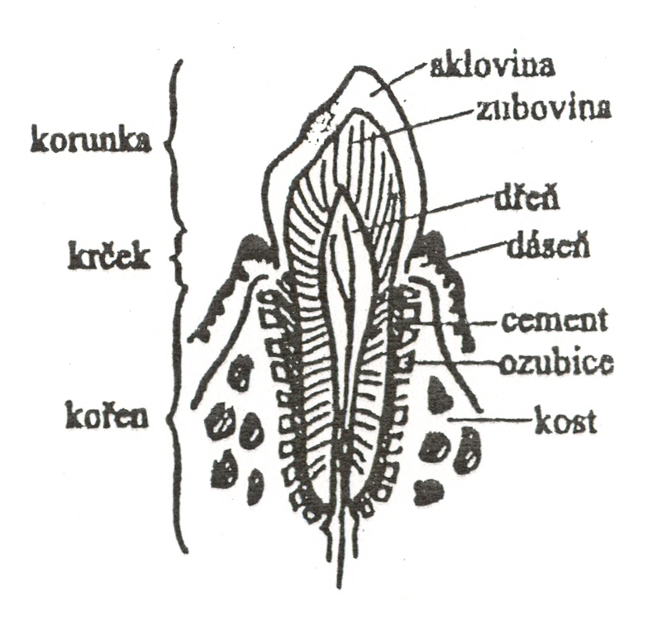

Slide 7
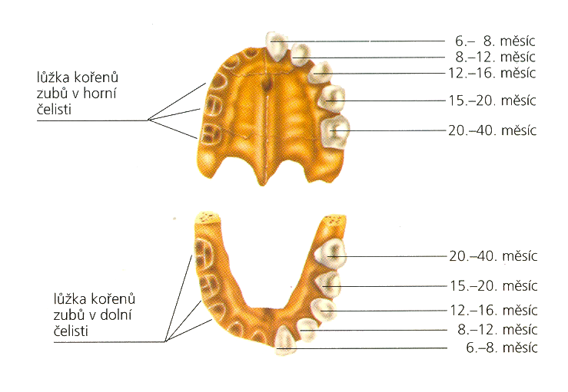

Slide 8
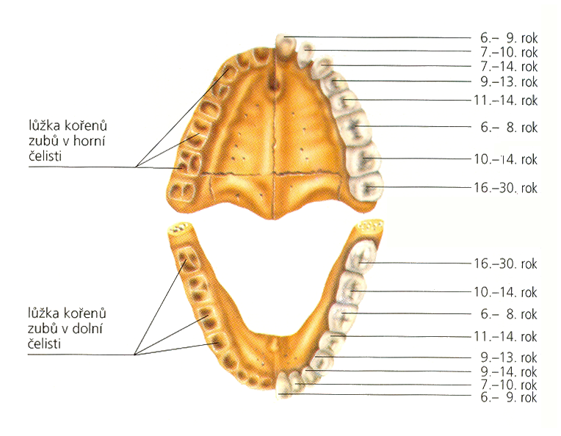

Slide 9
Hltan (pharynx)
Společná část trávící a dýchací soustavy, ústí do jícnu
nosohltan
ústní část hltanu
hrtanová část
Při polykání se nadzvedne hrtanová příklopka, která zabrání vniknutí sousta do dýchací trubice

Slide 10
Jícen (oesophagus)
Asi 25 cm, vstupuje do žaludku
Dokončuje polykací akt
Horní část – příčně pruhovaná svalovina, střední č. – smíšená, dolní – hladká svalovina
Pohyb sousta je zabezpečen peristaltickými pohyby (stahy hladké svaloviny)
Hladké svaly v jícnu jsou ovládány vegetativními nervy (sympatikus a parasympatikus)

Slide 11
Žaludek (ventriculus, gaster)
Slouží jako zásobník přijaté potravy, kde se potrava mění na tráveninu (chymus)
Cylindrický epitel s buňkami produkující mucin
Prázdný – ochablý vak – po naplnění = žaludeční klid
Objem v klidu – 50ml – může se zvětšit až na 1,5l
Trávenina zůstává v žaludku 2-6 hodin
Zvracení (centrum – retikulární formace) – uvolnění česla, obrácená peristaltika, ochranný význam, přímé spojení s vestibulárním ústrojím
Nausea

Slide 12
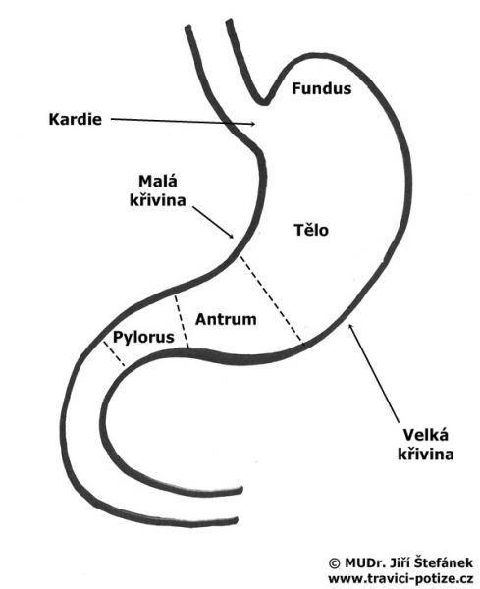
Žaludek
3 části:
česlo
tělo žaludku
vrátník

Slide 13
Žaludek
Žlázy ve stěnách žaludku vylučují žaludeční šťávy (2-3 litry), obsahující pepsinogen a HCl (výsledné pH je 2-4)
Pepsin vzniká po aktivaci pepsinogenu kyselinou chlorovodíkovou; tráví bílkoviny, sráží mléko
Chymosin – sráží mléko v žaludku mláďat
Začíná emulgace tuků, která je dokončena v tenkém střevě za pomoci žlučových kyselin
Žaludeční lipáza – enzym, který štěpí emulgované tuky např. mléka, smetany
Notes:
Mucin – vrstva asi 0,6mm, zabraňuje mechanicky a neutralizací přístupu kyseliny na povrch buněk sliznice

Slide 14
Žaludek
Žaludeční stěna je pokryta hlenem (mucinem), který jej chrání proti působení pepsinu a HCl
HCl v žaludku usnadňuje trávení masa a má baktericidní účinky (ničí větší část bakterií), aktivuje neúčinný pepsinogen na pepsin, redukuje trojmocné železo na dvojmocné
Vstřebávání ze žaludku není za fyziologických podmínek významné
Vyměšování žaludeční šťávy – řízeno látkově, hormonálně (gastrin)
Enterogastron – vylučován žlázkami dvanáctníku po vyprázdnění žaludku, přechází do krve a tlumí vyměšování žaludeční šťávy

Slide 15
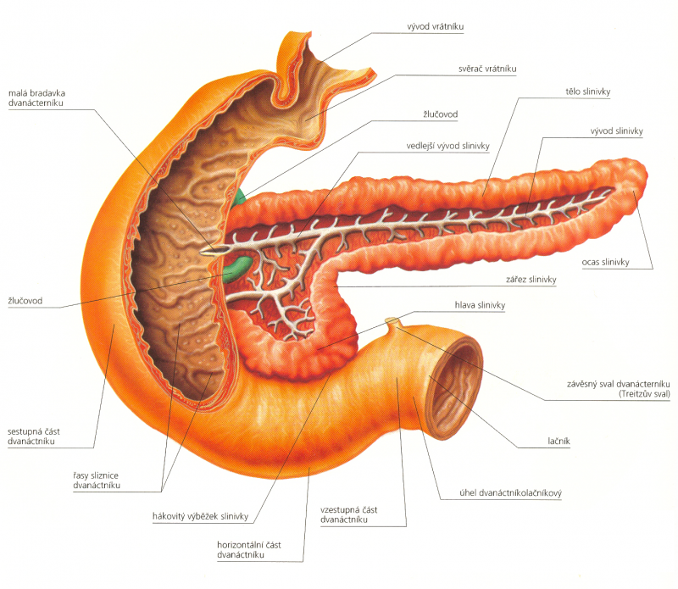

Slide 16
Tenké střevo (intestinum tenue)
Je hlavním místem trávící trubice, kde dochází k trávení a vstřebávání
3 až 5 metrů, šířka okolo 3cm
3 oddíly: dvanáctník (duodenum), lačník (jejunum), kyčelník (ileum)
Cylindrický epitel s buňkami produkujícími hlen
Na povrchu enterocyty – obměna asi za 5 dnů, urychluje vláknina
Stěna je složena za záhybů, které vytvářejí klky – zvětšení povrchu střeva
Pohyb tráveniny – promíchávací a peristaltické pohyby

Slide 17
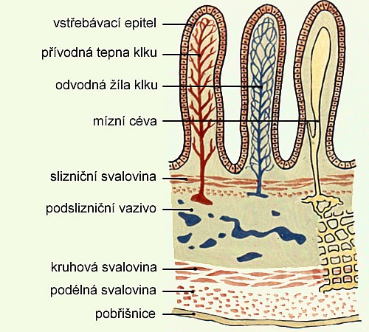

Slide 18
Tenké střevo
Trávenina – 2-4 hodiny
Do dvanáctníku ústí vývod slinivky břišní (pakreas) a žlučníku (žluč vzniká v játrech a skladuje se v žlučníku, žlučové barvivo = červený bilirubin a zelený biliverdin, pH = 8, povzbuzuje trávení a peristaltiku
Žlučové soli pomáhají trávení a vstřebávání tuků (=emulgace tuků)
Slinivka produkuje šťávu - neutralizuje kyselou tráveninu, která přichází z žaludku do duodena
Sekrece mucinu

Slide 19
Tenké střevo
Pakreatická šťáva:
amyláza – štěpí sacharidy
trypsin – štěpí bílkoviny
Chymotrypsin – aktivován trypsinem, štěpí bílkoviny mléka
lipáza – štěpí tuky
Mucin – ochrana stěny střeva
Notes:
Pankreatická šťáva – 1-2 litry za den

Slide 20
Tenké střevo
Střevní šťáva obsahuje erepsin – enzym, štěpí bílkoviny
peptidáza – štěpí malé peptidy na aminokyseliny
Laktáza – štěpí laktózu na galaktózu a glukózu
Sacharáza – štěpí sacharózu na glukózu a fruktózu
Maltáza – štěpí maltózu na dvě molekuly glukózy

Slide 21
Vstřebávání v tenkém střevě
Monosacharidy fosforylují a přecházejí do vlásečnic vrátnicového oběhu
Aminokyseliny – aktivně transportovány do krve vrátnicového oběhu
Mastné kyseliny o kratších řetězcích – přímo do krve vrátnicového oběhu
Mastné kyseliny o delších řetězcích - - slučují se s glycerolem na kapánky tuku a ty jsou odváděny mízními vlásečnicemi do mízy a krve, kde je vychytávají různé orgány

Slide 22
Tlusté střevo (intestinum crassum)
Délka asi 1,5 m, nemá klky, buňky se obměňují x za 5-7 dní
Tlusté střevo začíná jako slepé střevo, jehož slepým výběžkem je apendix, pokračuje 3 oddíly: vzestupný tračník, příčný tračník, sestupný tračník, esovitý tračník – přechází v konečný oddíl = konečník (rectum) – konec tvoří řiť (anus)
Mísící a peristaltické pohyby

Slide 23
Tlusté střevo
Neprodukuje žádné enzymy, vstřebává se zde voda a soli zpět do organismu – zahuštění
Působením bakterií zde probíhají kvasné a hnilobné procesy – přitom vznikají plyny
Činností bakterií Escherichia coli se vytvářejí některé vitamíny B12 a vitamín K, thiamin, riboflavin

Slide 24
Tlusté sřevo
Z nestrávených částí vzniká po 18-20h stolice, vyprázdnění stolice je reflexní děj
Defekace – vyprázdnění (centrum defekačního reflexu je v míše)
Pohyby střeva – zajišťovány hladkou svalovinou (parasympatikus – stimuluje motilitu, sympatikus – tlumí)
Konečník má dva svěrače: vnitřní (neovládáme), vnější (ovládáme vůlí)

Slide 25
Játra (hepar)
Asi 1,5 kg
Pravý a levý lalok
Vznik žluči – skladování ve žlučníku
Detoxifikace
V játrech probíhá hlavní část přeměny látek přivedených vrátnicovou žilou (krev ze sleziny, žaludku, tenkého střeva)
Glukóza ⇨ glykogen
Syntéza bílkovin a tuků
Zadržení vitamínů a minerálních látek
Tvorba cholesterolu, tvorba hormonů (např. erytropoetin)

Slide 26
Slinivka břišní (pankreas)
Žláza s vnitřní i vnější sekrecí
Vnitřní sekrece - Langerhansovy ostrůvky - hormon glukagon a inzulín
Vnější sekrece - pankreatická šťáva – pH 8,5 – neutralizuje tráveninu
Nejdůležitější trávící žláza
13 – 15 cm

Slide 27
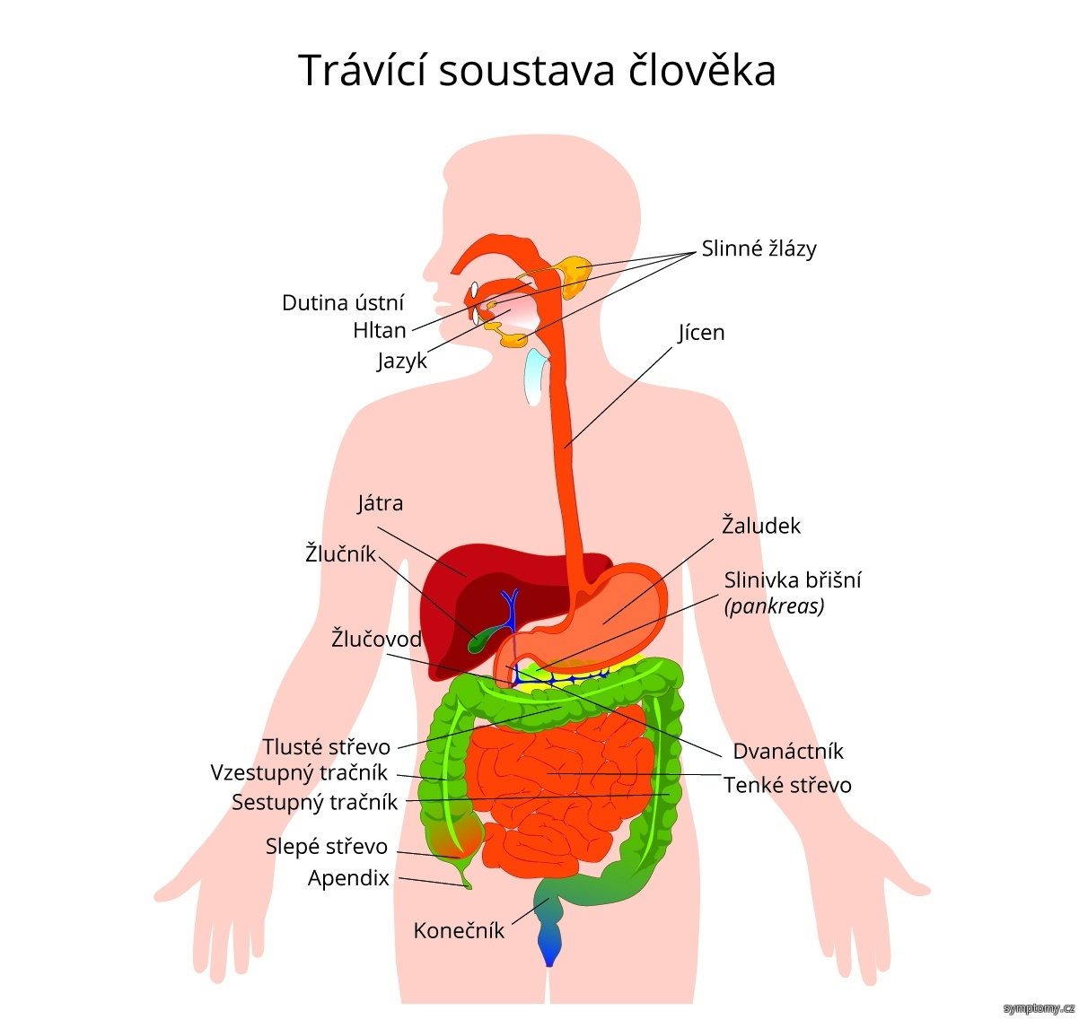

Slide 28
Onemocnění
Vředová choroba
Zácpa, průjem
Zánět slepého střeva
Hepatitida – virový zánět jater
Cirhóza jater
Žlučové kameny
Rakovina tlustého střeva
……….. Obezita, diabetes, kardiovaskulární choroby, nádorová onemocnění

Slide 29
Řízení příjmu potravy
Hlad x chuť
Hlad ⇨ tyto 3 složky jsou základem potravového chování
Chuť
Subjektivně nepříjemně pociťované vjemy
Motivace k získání potravy
Hladovění – dlouhodobější, vyčerpány E rezervy
Lačnění – souvisí s vyprázdněním horních oddílů GIT
Hypotalamus – centrum hladu a centrum sytosti

Slide 30
Výživa dětí
Obecná doporučení:
málo kořeněná jídla
nenadýmavá
nižší obsah soli a tuků
pozor na cukry (zejména jednoduché)
jíst v klidu a pravidelně
Racionální výživa
Příjem tekutin

Slide 31
Průměrný denní energetický výdej
Děti 1-5 let – 6200 KJ
Děti 5-10 let – 9000 KJ
Muži do 50 let – 12 000 KJ
Ženy do 50 let – 9600 KJ
Těhotné – 11 000 KJ
Kojící – 12 000 KJ

